Slide 1



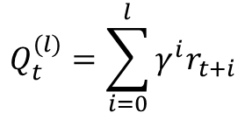

$$Q_{t}^{(0)}={γ^{0}r}_{t}$$
$Q_{t}^{(1)}={γ^{0}r}_{t}+$ ${γ^{1}r}_{t+1}$
$Q_{t}^{(2)}={γ^{0}r}_{t}+$ ${γ^{1}r}_{t+1}+{γ^{2}r}_{t+2}$
$$…$$
$$Q_{t}^{(l)}=\sum_{i=0}^{l}{{γ^{i}r}_{t+i}}$$

Slide 2




$$Q_{t}^{(0)}=r_{t}$$
$$Q_{t}^{(1)}=r_{t}+γQ_{t+1}^{(0)}$$
$$Q_{t}^{(2)}=r_{t}+γQ_{t+1}^{(1)}$$
$$…$$
$$Q_{t}^{(l)}=r_{t}+γQ_{t+1}^{(l−1)}$$

